Slide 1
О первоочередных мерах по развитию фундаментальных и прикладных научных исследований, публикационной активности, НИР студентов и аспирантов
МИЭМ НИУ ВШЭ
2014

Slide 2
Цель и задачи
ЦЕЛЬ – повышение эффективности (прежде всего экономической) научной и инновационной деятельности сотрудников, ППС, аспирантов и студентов МИЭМ НИУ ВШЭ
Задачи:
- Наращивание объема выполняемых НИР и ОКР;
- Повышение публикационной активности.

Slide 3
МИЭМ как элемент системы НИУ ВШЭ

Slide 4
МИЭМ как элемент системы НИУ ВШЭ
СДОУ
АСАВ
…
Правовые
системы
СП1
СПk
СП2
МИЭМ

Slide 5
Решения
Создание системы управления научной и инновационной деятельностью (СУНИД) МИЭМ НИУ ВШЭ
Достигнутый уровень по показателям
Внутренние и внешние регламенты
Требуемые показатели
НИД
Текущие показатели
Требуемые показатели
СУНИД
СУ
Показатели:
- объем выполненных НИР и ОКР;
- публикационная активность (абсолютная или относительная).
Ресурсы: НС, ППС, аспиранты, студенты

Slide 6
Решения
Аудит реального научно-технологического задела и потенциала МИЭМ;
Наращивания потенциала за счет использования горизонтальных связей (Примечания: в т.ч. диссоветы, зарубежные связи, журналы, конференции др.);
Постепенный переход от принципов «делаем, что хотим», «предлагаем, что можем» к принципу «делаем то, что востребовано»;

Slide 7
Решения
Выявление действительных потребностей предприятий (прежде всего ОПК и ИТ) в НИР и ОКР (Примеч.: 1)вовлечение базовых кафедр, 2)предприятие, как индустриальный партнер);
Создание дивизиона (центра, отдела, управления) форсайт-исследований и научно-технологического прогнозирования;
Архаизация и футуризация деятельности в сфере фундаментальных, поисковых и прикладных НИР;

Slide 8
Решения
Расширение «Дорожной карты» НИУ ВШЭ для учета потребностей и возможностей МИЭМ;
Создание НИИ в МИЭМ НИУ ВШЭ;
Выявление потенциальных источников финансирования НИР И ОКР (как федеральных, так и региональных);
Формирование группы разработчиков Заявок на гранты;
Работа со студентами (вовлечение в проектную работу научных школ, определение квот по студентам на сотрудника);

Slide 9
Решения
Работа с аспирантами (переход на темы предприятий);
Работа с соискателями докторской степени;
Определение «упреждающих» значений критериев соответствия сотрудников МИЭМ НИУ ВШЭ;
Работа со школами: олимпиады, семинары, лектории, например, «Раздвигая горизонты науки» или « На острие научных открытий» или др.;
Выдвижение работ на Премии Правительства РФ;
Разработка плана научных мероприятий на 2015 г.
Решение кадрового вопроса.

Slide 10
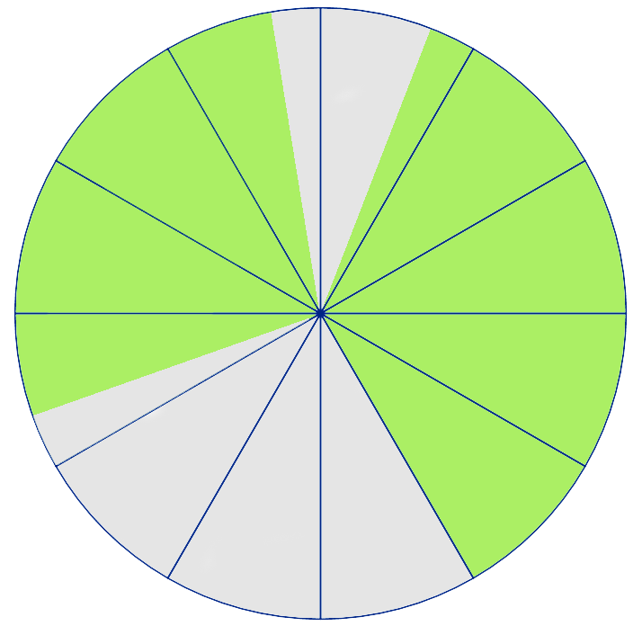
Рекомендуемые окна для проведения научных мероприятий (семинаров, симпозиумов, конференций, конгрессов, форумов)
Декабрь
Январь
Ноябрь
Февраль
Октябрь
Март
Сентябрь
Апрель
Август
Май
Июль
Июнь

Slide 11
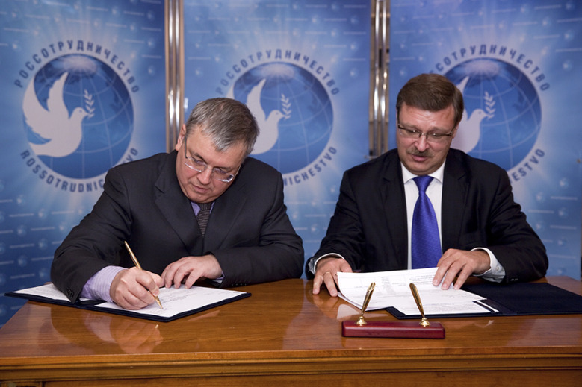

Slide 12
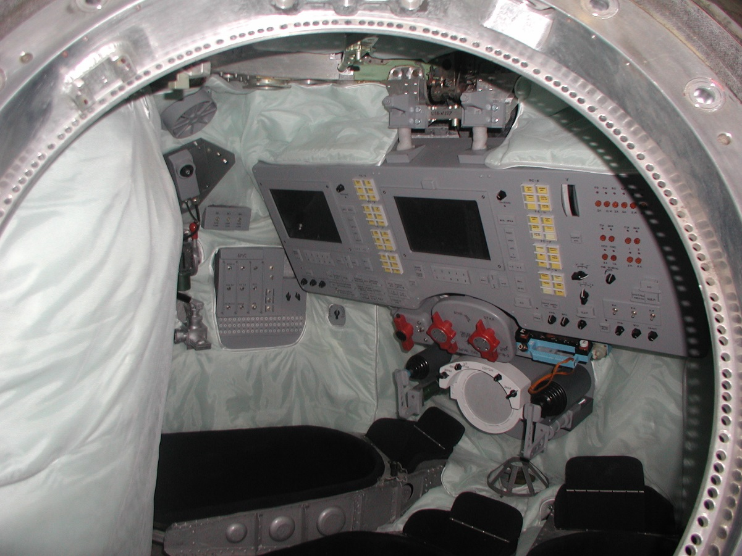
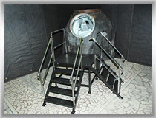

Slide 13
